Slide 1

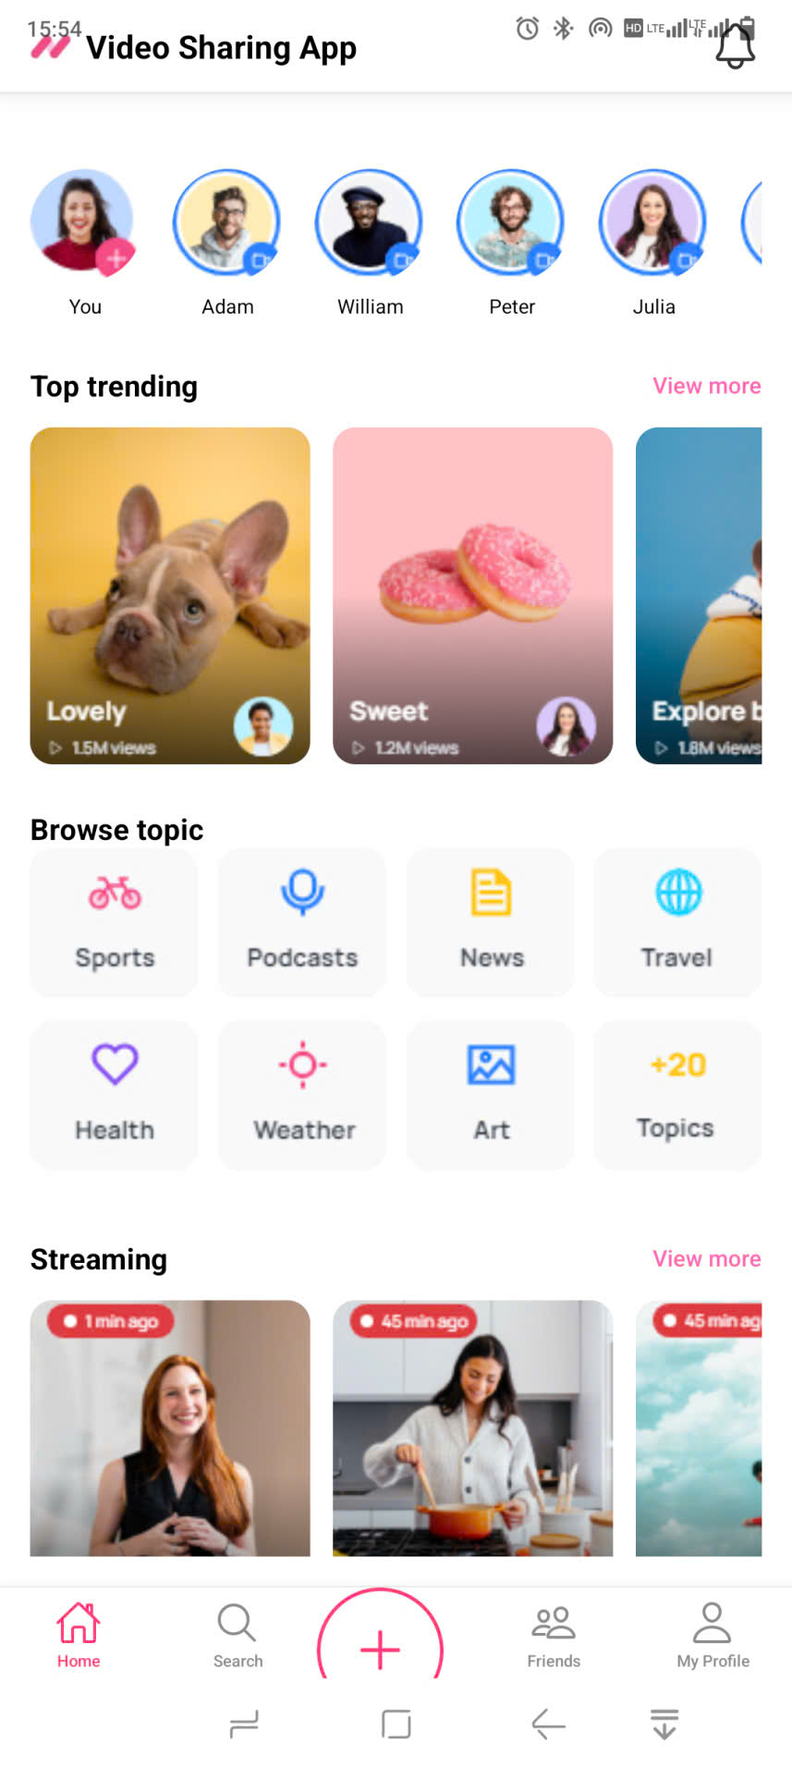
VideoSharing
Ứng dụng chia sẻ video
Một ứng dụng chia sẻ video ngắn, cho phép xem, đăng video và tương tác bằng tim, bình luận, theo dõi — tương tự TikTok/Reels.
Nhóm 28
Phạm Quang Hiền
Phạm Ngọc Đăng
Giáo viên hướng dẫn:
TS. Nguyễn Minh Hải

Slide 2
Phân tích yêu cầu
GIỚI THIỆU
Chức năng
Phi chức năng
Xem video trang chủ
Phát video chi tiết
Phát video trực tiếp
Tìm kiếm video
Tải lên video
Chọn bộ lọc
Thêm nhạc nền
Đăng bài
Xem trang cá nhân
Theo dõi người khác
Ứng dụng phản hồi nhanh, chuyển màn hình dưới 2 giây.
Giao diện trực quan, dễ dùng và tối ưu cho thiết bị di động. Hoạt động ổn định, không crash khi đổi màn hình hoặc phát video.
Tương thích cả Android và iOS thông qua Expo Go.
Dễ mở rộng thêm tính năng mới như bình luận thật hoặc đăng nhập.

Slide 3
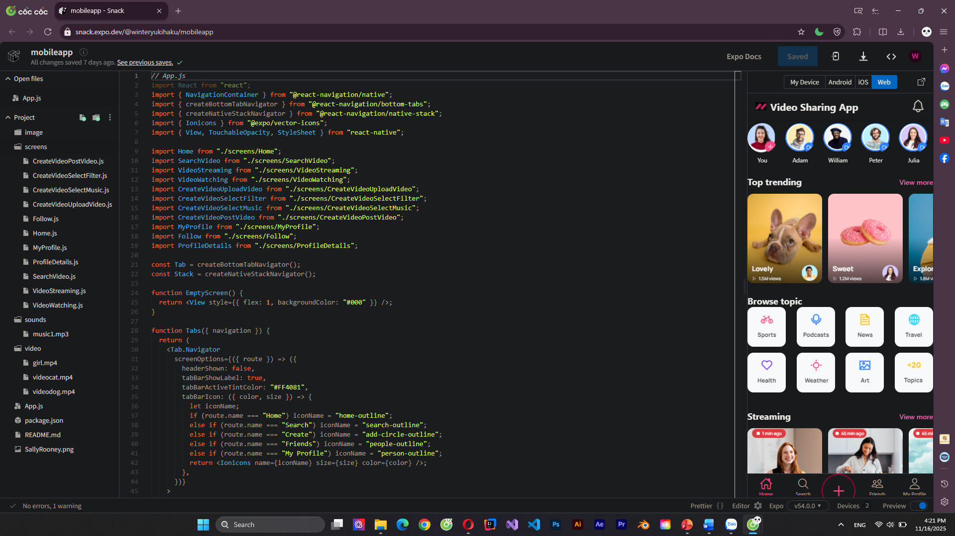
Snapbuy
QUÁ TRÌNH
Thiết kế kiến trúc hệ thống
Front-end
Ứng dụng được xây dựng bằng React Native (Expo Web)
Sử dụng React Navigation (Stack) để điều hướng.
Các màn hình chính gồm VideoWatching (xem), VideoStreaming (phát) và SearchVideo (tìm kiếm).
Video và âm thanh được lưu cục bộ trong dự án tại thư mục video và sounds.
Ứng dụng phát video bằng Expo Video, không sử dụng API và không có backend.
Back-end:
Không sử dụng backend.
Tất cả dữ liệu (video, âm thanh) được lưu cục bộ trong project.
Ứng dụng chạy hoàn toàn ở phía client.

Slide 4


QUÁ TRÌNH
Quy trình thực hiện
Quản lý & Phát triển
Review & Phản hồi
Hoàn tất & Hợp nhất
Nhóm gặp mặt trực tiếp và thống nhất yêu cầu.
Chia việc và phát triển ngay trong buổi gặp.
Cập nhật tiến độ liên tục trong buổi làm việc.
Cả nhóm test và xem lại code ngay tại buổi gặp.
Góp ý – chỉnh sửa trực tiếp để tiết kiệm thời gian.
Ghép code, sửa lỗi và hoàn thiện ngay trong buổi làm việc. Kiểm tra toàn bộ ứng dụng và chốt phiên bản cuối.
QUY TRÌNH LUÂN PHIÊN: CẢ HAI THÀNH VIÊN ĐỀU LUÂN PHIÊN GIỮ VAI TRÒ DEVELOPER VÀ CODE REVIEWER ĐỂ ĐẢM BẢO CHẤT LƯỢNG CODE VÀ CHIA SẺ KIẾN THỨC.

Slide 5
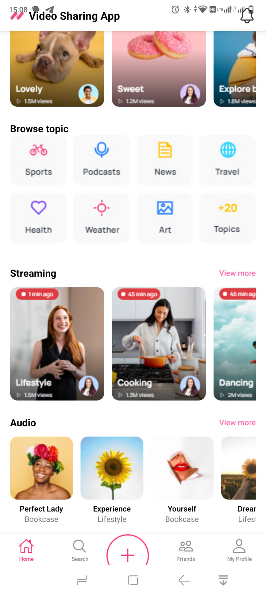

VIDEOSHARING
SẢN PHẨM
Trang chủ
Video xu hướng: Hiển thị các video nổi bật, được xem nhiều hoặc đang trend.
Chủ đề nội dung: Phân loại rõ ràng theo các chủ đề như Sports, Podcasts, News, Travel, Health…
Gợi ý cá nhân hóa: Đề xuất video “Recommended for you” dựa trên lịch sử xem.
Điều hướng nhanh: Bottom Tab giúp chuyển nhanh giữa Trang chủ, Tạo video, Bạn bè và Hồ sơ.

Slide 6
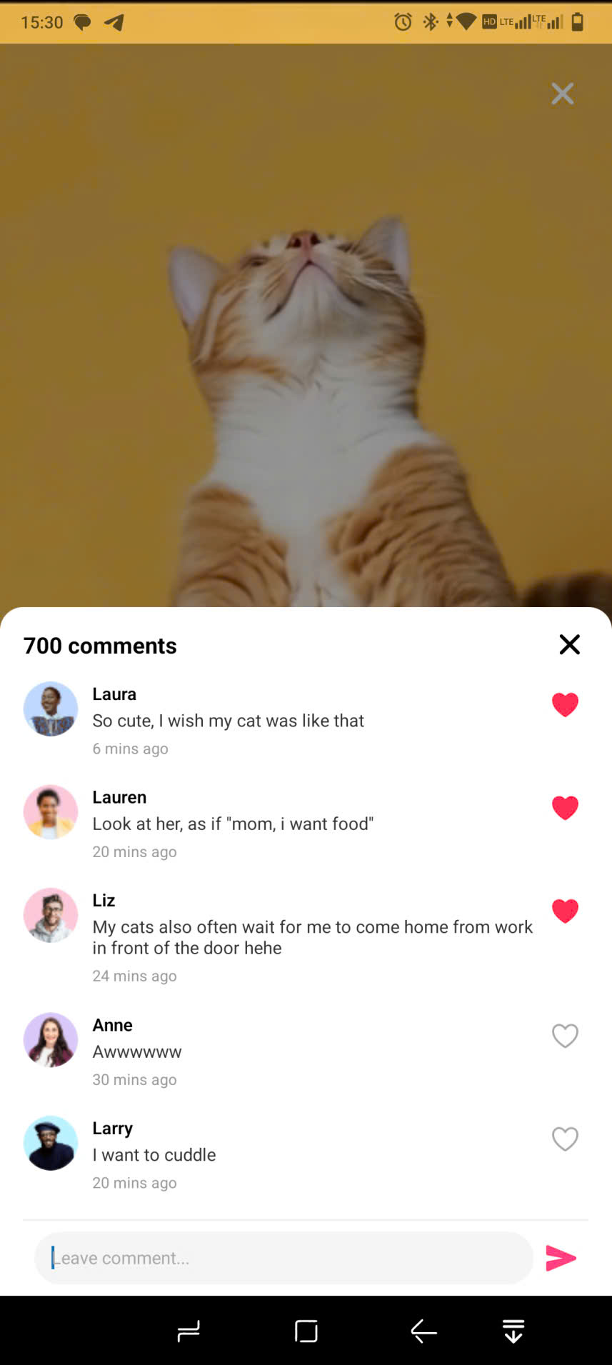
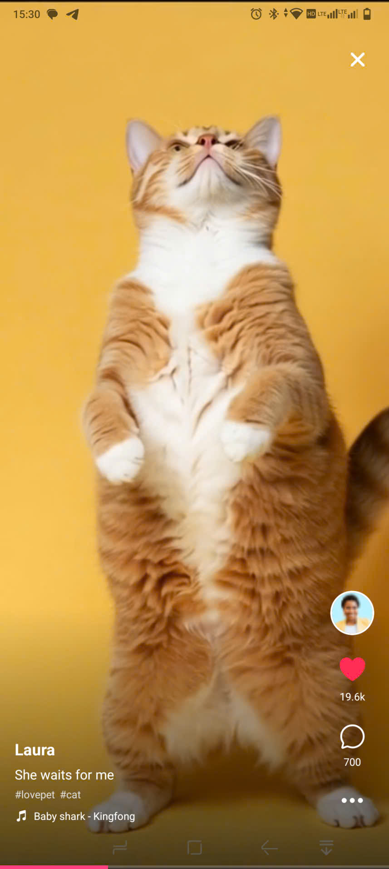
Xem video
SẢN PHẨM
Ứng dụng mang đến trải nghiệm xem video mượt mà, giao diện trực quan và các chức năng tương tác cần thiết, giúp người dùng dễ dàng theo dõi nội dung và kết nối với người đăng.
Trình phát video mượtPhát video trong khung xem.Hỗ trợ pause/play.
Thông tin video đầy đủ Tên video, mô tả ngắn.
Tính năng tương tácLike video.Bình luận video.
Danh sách video liên quan: Gợi ý các video khác để người dùng xem tiếp.

Slide 7
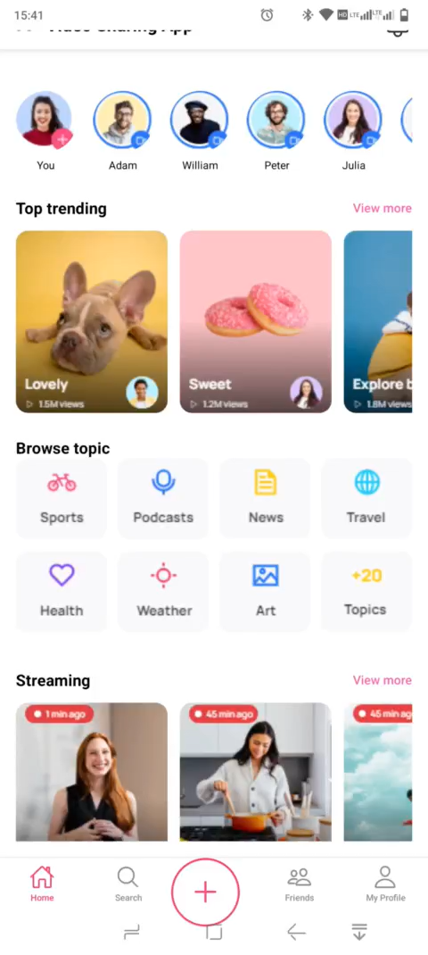

Video demo
VideoSharing
Demo trực tiếp các chức năng chính của ứng dụng VideoSharing
✓ Xem video
✓ Xem video stream
✓ Tìm kiếm
✓ Xem thông tin trang cá nhân
✓ Xem danh sách bạn vè và người theo dõi
✓ Xem chi tiết trang cá nhân người khác
✓ Quay video với các hiệu ứng và nhạc đi kèm
✓ Lựa chọn đăng video

Slide 8
Kết quả đạt được
SẢN PHẨM
PHẦN 1: THÀNH CÔNG ✓
PHẦN 2: HẠN CHẾ & CHƯA HOÀN THÀNH ⚠
VỀ SẢN PHẨM:
✓ Hoàn thành ứng dụng xem & chia sẻ video cơ bản
✓ Xem video mượt
✓ Tìm kiếm video
✓ Theo dõi người dùng
✓ Trang cá nhân & chi tiết hồ sơ
✓ Đăng video qua nhiều bước
✓ Giao diện dễ dùng, chạy ổn định trên Expo
VỀ QUY TRÌNH:
✓ Chia task rõ ràng, phối hợp hiệu quả
✓ Hoàn thành đúng deadline
✓ Tổ chức code gọn, rõ thư mục
VỀ CHỨC NĂNG:
Chưa có backend, dữ liệu còn dùng local
Like/comment chưa xử lý thật
Chưa có gợi ý video theo hành vi
Chưa có thông báo, đăng nhập
VỀ KỸ THUẬT:
Chưa tối ưu khi số video lớn
Một số UI chưa hoàn thiện
Thiếu xử lý lỗi
VỀ THỜI GIAN:
- Thời gian ngắn nên chỉ tập trung vào MVP (MINIMUM VIABLE PRODUCT)
- Không đủ thời gian để test tất cả các tình huống.

Slide 9
BÀI HỌC
Đề xuất cải tiến
| Hướng phát triển cho phiên bản tiếp theo
1-3 Tháng đầu:
3-6 Tháng
6-12 Tháng
📌 Tích hợp Backend thật
Xây dựng API cho video, user, like, comment.
Lưu trữ video & thông tin người dùng trên server.
🔔 Thêm tính năng tương tác mở rộng
Bình luận theo thời gian thực.
Hiển thị số lượt xem – số like chính xác từ backend.
📺 Phát triển hệ thống Live Streaming
Cho phép người dùng phát trực tiếp.
Thêm mục livestream trên trang chủ.
🟡 Tối ưu trải nghiệm
🟠 Mở rộng tính năng
⚡ Tối ưu hiệu năng khi load nhiều video.
📱 Cải thiện responsive trên nhiều thiết bị.
🤖 Gợi ý video bằng thuật toán AI dựa trên hành vi người dùng
.🌐 Mở rộng ứng dụng sang nền tảng web.

Slide 10
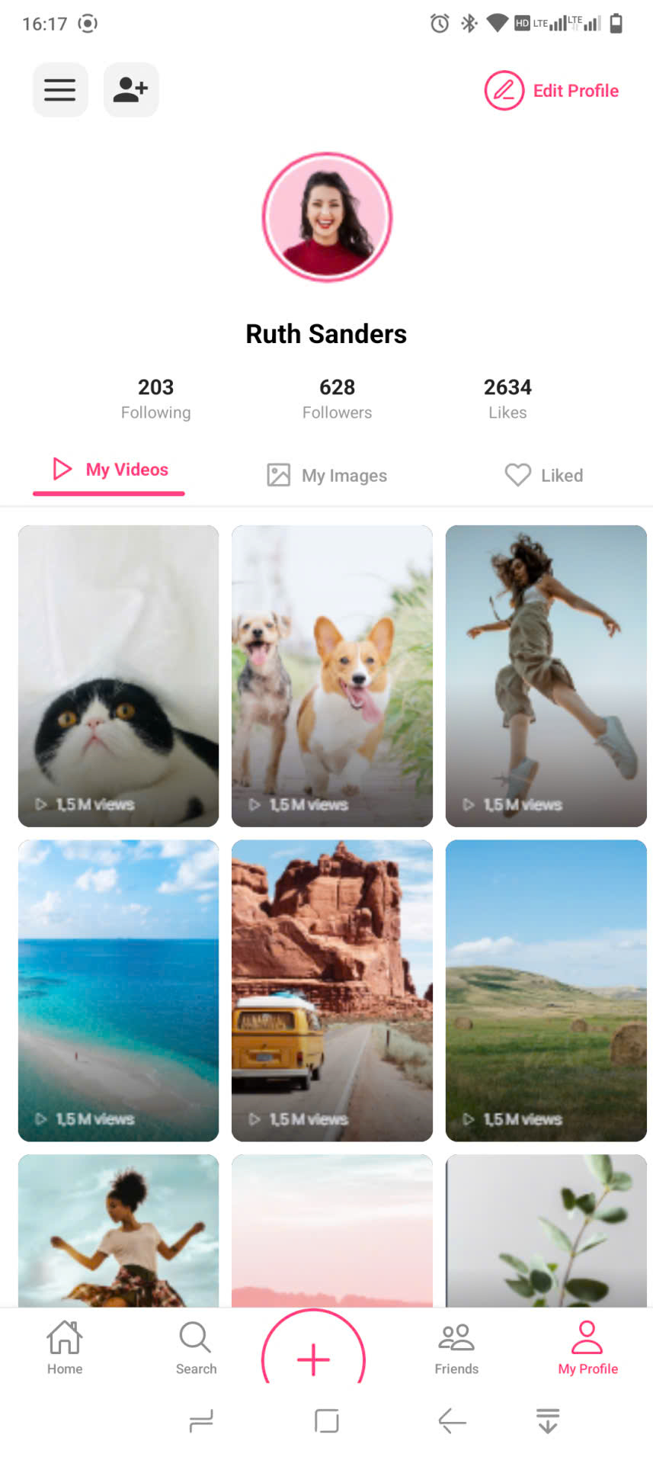
GIỚI THIỆU
QUÁ TRÌNH
SẢN PHẨM
BÀI HỌC
BÀI HỌC KINH NGHIỆM
🎯 Thành tựu đạt được
Hoàn thiện app xem/phát video với các chức năng cơ bản.
Áp dụng đúng quy trình SDLC vào dự án.
Xây dựng giao diện bằng React Native + Expo.
⚠️ Thách thức
Thời gian hạn chế.
Chưa có kinh nghiệm xử lý video & luồng chức năng. Không có backend thực (dùng local data).
💡 Bài học thu được
Biết phân tích yêu cầu & thiết kế.
Cải thiện kỹ năng teamwork.
Áp dụng công nghệ mới vào dự án thực tế.

Slide 11
THANKS FOR WATCHING
Link Github: https://github.com/quanghien2024/VideoSharingApp.git
Link Apk Preview: https://snack.expo.dev/@winteryukihaku/mobileapp

